Slide 1
Machine Learning
1

Slide 2
Lec 1
1
2

Slide 3
Lec1
ML? 프로그램이 스스로 학습하여 배우는 능력을 가지는 프로그램
학습방법에 따라
Supervised learning : labeled example로 학습
예) 키워드에 따른 사진 등을 검색
Unsupervised learning : data를 보고 스스로 학습
예) 구글뉴스 그룹핑, word clustering
3

Slide 4
Lec1
Supervised learning
Image labeling
Email spam filter : 스팸메일을 바탕으로 학습
Predicting exam score : 이전의 시험점수를 바탕으로 학습
Training data set
- 미리 정해져 있는 data를 이용하여 ML에 학습시켜 모델을 만듬
X | Y
10 | 90
9 | 80
3 | 50
2 | 30

Slide 5
Lec1
Type of supervised learning
Regression : data의 범위에 대한 예측(ex: 1~100 data)
Binary classification : 두 개의 data에 대한 예측(ex: P/F)
Multi-label classification : label이 되어있는 data에 대한 예측(ex: A B C D)

Slide 6
Lab1
2
6

Slide 7
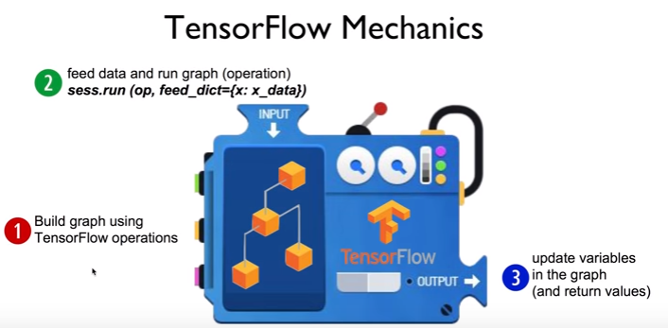
Lab1

Slide 8
Lab1
그래프를 구축
sess.run(op, feed_dict={x:x_data}) 실행
값 출력
Tensor Rank(차원) : scalar(0), vector(1), matrix(2)…
Tensor Shape(구조) : 1-D : (D0), 2-D :(D0,D1)…
Tensor Type : float32, int32…

Slide 9
Lec2
2
9

Slide 10
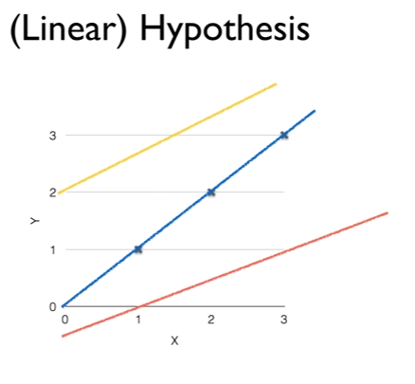

Lec2
H(x) = W(x)+b
cost function
Data와 가장 맞는 선을 찾기 위함
최종목표 : cost(W,b)를 가장 작게 하는 W,b의 값을 구하는 것

Slide 11
Lab2
2
11

Slide 12
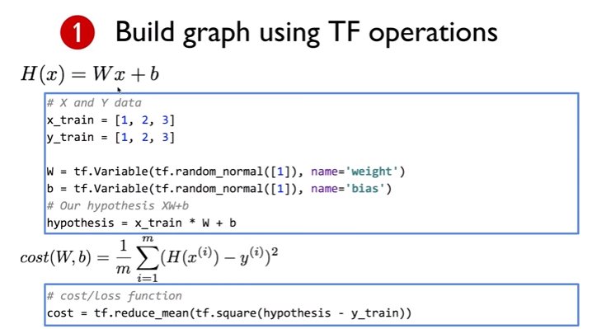
Lab2

Slide 13
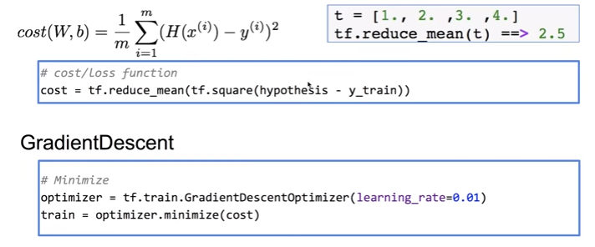
Lab2
tf.reduce_mean : 평균을 구하는 함수
optimizer = tf.train.GradientDescentOptimizer
- cost를 최소화 시켜주기 위한 명령

Slide 14
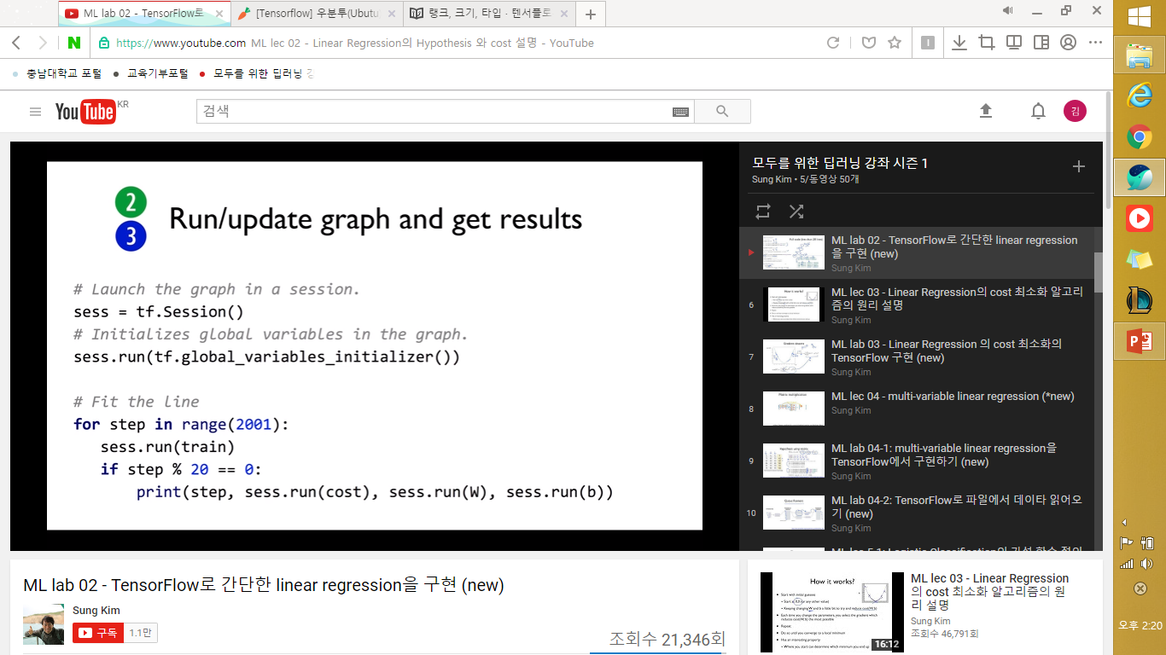
Lab2
sess.run(tf.global_variables_initializer())
W,b를 variables로 생성했기 때문에 이 세션을 실행시켜줘야함

Slide 15
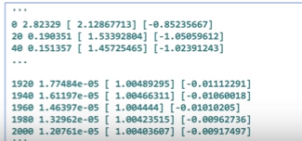
Lab2
실행화면

Slide 16
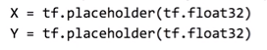
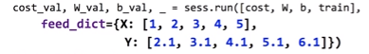
Lab2
Placeholder를 사용할 시
X,Y 값을 미리 정하지 않고 placeholder를 사용하여 노드생성
feed_dict로 원하는 값을 대입

